Slide 1
Открытия русских путешественников

Slide 2
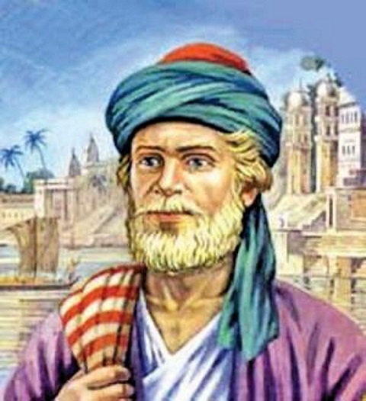
Афана́сий
Ники́тин
русский путешественник, писатель, тверской купец, автор знаменитых путевых записей, известных под названием «Хожение за три моря».

Slide 3
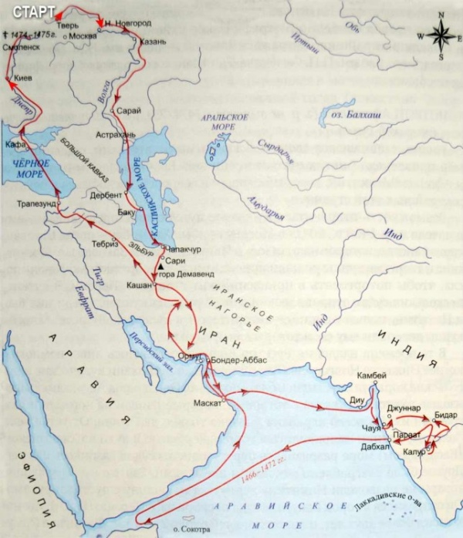
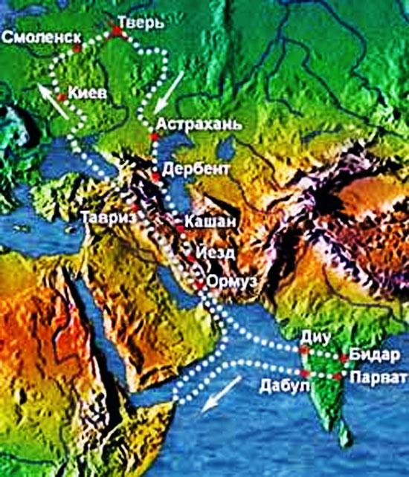
Маршрут путешествия Афанасия Никитина

Slide 4
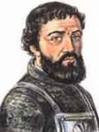
ЕРМАК ТИМОФЕЕВИЧ
русский землепроходец, завоеватель Западной Сибири,казачий атаман. Походом в 1582-85 положил начало освоению Сибири Русским государством. Погиб в бою с ханом Кучумом.

Slide 5
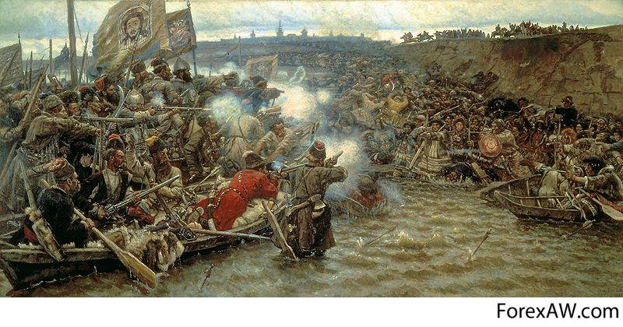
«Покорение Сибири Ермаком» Суриков А.И.

Slide 6
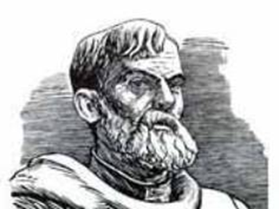
СЕМЁН ИВАНОВИЧ ДЕЖНЁВ
выдающийся русский путешественник, землепроходец, мореход, исследователь Северной и Восточной Сибири, казачий атаман, торговец пушниной.

Slide 7
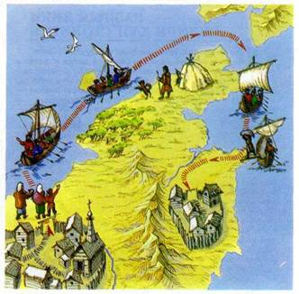
Маршрут экспедиции С. Дежнёва

Slide 8
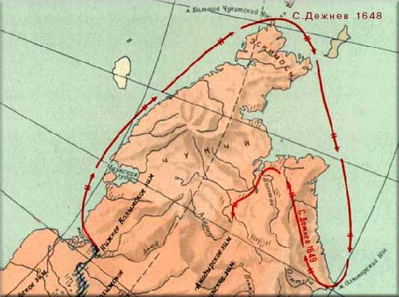
Маршрут экспедиции
С. Дежнёва

Slide 9
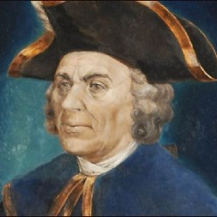
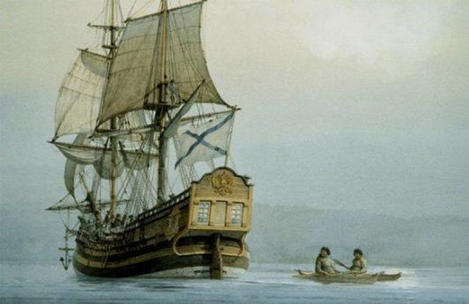
Витус Беринг - мореплаватель, офицер русского флота, капитан-командор. В 1725—1730 и 1733—1741 руководил Первой и Второй Камчатскими экспедициями. первый русский мореплаватель, именем которого названы пролив, отделяющий Азию от Америки

Slide 10
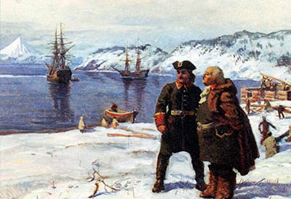
Витус Беринг и Алексей Чириков

Slide 11
